Slide 1
מערכת שידורים לאומית

Slide 2
תנאים מורכבים
מערכות אמת ושקר
תכנית העתודה למנהיגות מדעית טכנולוגית כיתה ח – פייתון 3
מלכי רותם

Slide 3
מה נלמד היום
תזכורת לגבי תנאים
מבוא לתנאים מורכבים
מערכות תנאים "או" or ו "גם" and
מערכות אמת ושקר
למידה מדוגמאות

Slide 4
תנאים מורכבים
מבוא
בתור בני נוער מתבגרים בוודאי נתקלתם בכך שמנסים לעודד את העצמאות, תחושת האחריות והמסוגלות שלכם באמצעות....

Slide 5
תנאים מורכבים
מטלות ☺

Slide 6
תנאים מורכבים
לדוגמה:
אם תסדרו את החדר וגם תפנו מדיח תוכלו לשחק במחשב
ובתקופות מבחנים
אם תסדרו את החדר או תפנו את המדיח תוכלו לשחק במחשב

Slide 7
תנאים מורכבים
וגם
האם סידרתם חדר ← אמת
האם פיניתם מדיח ← אמת
האם סידרתם חדר ← שקר
האם פיניתם מדיח ← אמת
אם תסדרו את החדר וגם תפנו מדיח תוכלו לשחק במחשב

Slide 8
תנאים מורכבים
או
האם סידרתם חדר ← אמת
האם פיניתם מדיח ← אמת
תנאי מספיק
האם סידרתם חדר ← שקר
האם פיניתם מדיח ← אמת
אם תסדרו את החדר או תפנו מדיח תוכלו לשחק במחשב

Slide 9
תנאים מורכבים
בתנאים מורכבים משתמשים גם בתחום הנדסת החשמל והלוגיקה
בדוגמאות הבאות נבחן מעגל חשמלי

Slide 10
תנאי מורכב
לפניכם מעגל חשמלי פשוט בעל שני פתחים ונורה
A
הנורה תידלק כאשר A וגם B יהיו סגורים
B
כלומר קיימים שני תנאים הכרחיים האם A סגור? -> שקר האם B סגור? -> שקר
שקר וגם שקר -> שקר

Slide 11
תנאי מורכב
לפניכם מעגל חשמלי פשוט בעל שני פתחים ונורה
A
הנורה תידלק כאשר A וגם B יהיו סגורים
B
כלומר קיימים שני תנאים הכרחיים האם A סגור? -> אמת האם B סגור? -> שקר
אמת וגם שקר -> שקר

Slide 12
תנאי מורכב
לפניכם מעגל חשמלי פשוט בעל שני פתחים ונורה
A
הנורה תידלק כאשר A וגם B יהיו סגורים
B
כלומר קיימים שני תנאים הכרחיים האם A סגור? -> אמת האם B סגור? -> אמת
אמת וגם אמת -> אמת

Slide 13
תנאי מורכב
לפניכם מעגל חשמלי פשוט בעל שני פתחים ונורה
A
הנורה תידלק כאשר A וגם B יהיו סגורים
B
כלומר קיימים שני תנאים הכרחיים if True and True -> True

Slide 14
תנאי מורכב
לפניכם מעגל חשמלי פשוט בעל שני פתחים ונורה
A
הנורה תידלק כאשר A וגם B יהיו סגורים
B
זוהי מערכת וגם ובאנגלית and

Slide 15
תנאי מורכב
לפניכם מעגל חשמלי פשוט בעל שני פתחים ונורה
A
הנורה תידלק כאשר A או B יהיו סגורים
B

Slide 16
תנאי מורכב
לפניכם מעגל חשמלי פשוט בעל שני פתחים ונורה
A
הנורה תידלק כאשר A או B יהיו סגורים
B
כלומר מספיק שתנאי אחד מתקיים האם A סגור? -> אמת האם B סגור? -> שקר
אמת או שקר -> אמת

Slide 17
תנאי מורכב
לפניכם מעגל חשמלי פשוט בעל שני פתחים ונורה
A
הנורה תידלק כאשר A או B יהיו סגורים
B
כלומר קיים תנאי מספיק if True or False -> True

Slide 18
תנאי מורכב
לפניכם מעגל חשמלי פשוט בעל שני פתחים ונורה
A
הנורה תידלק כאשר A או B יהיו סגורים
B
זוהי מערכת או ובאנגלית or

Slide 19
טבלה לדוגמה
 | פלט | תנאי 2 | אופרטור | תנאי 1
 | True | True | and | True
 | False | False | and | True
 | False | False | and | False
 | True | True | or | True
 | True | False | or | True
 | False | False | or | False

Slide 20
תנאים מורכבים
סיכום
תנאים מורכבים משלבים מספר פסוקי אמת ושקר במערכות וגם ו או ובאנגלית and ו or. קיימים תנאים הכרחיים ותנאים מספיקים.
if True and True -> True
if False and True -> False
if False or True -> True
if False or False -> True

Slide 21
תנאים מורכבים
morning = True
school= True
vacation= True
hour=7
if(morning and (not vacation) and hour==7):
print("Wake up!")
if vacation:
print("Keep Sleeping")
not True == False
If True and False and True :
print(“Wake up!”)
If True:
print(“Keep Sleeping”)

Slide 22
תנאים מורכבים
morning = True
school= True
vacation= False
hour=7
if(morning and (not vacation) and hour==7):
print("Wake up!")
if vacation:
print("Keep Sleeping")
not True == False
If True and True and True :
print(“Wake up!”)
If False:
print(“Keep Sleeping”)

Slide 23
תנאים מורכבים
morning = True
school= True
vacation= True
hour=6
if(morning and (not vacation) and hour==7):
print("Wake up!")
if vacation:
print("Keep Sleeping")
not True == False
If True and False and False :
print(“Wake up!”)
If True:
print(“Keep Sleeping”)

Slide 24
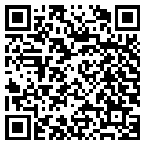
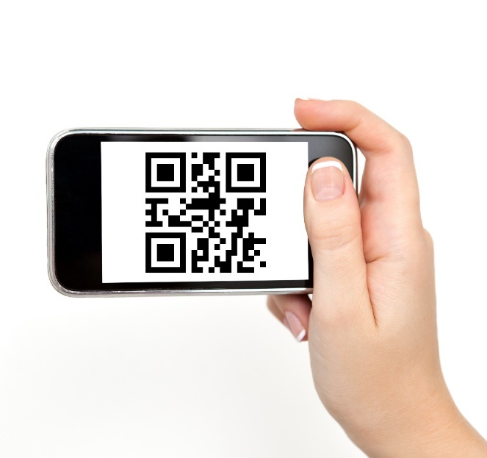
נעצור ונתרגל
דף עבודה 6 – תנאים מורכבים
סרקו אותי

Slide 25
תנאים מורכבים
שאלה לדוגמה – אבן נייר ומספריים

Slide 26
תנאים מורכבים
נלמד על תנאי מורכב באמצעות מקרה פרטי
נניח ששני ילדים, איתי ושירה, משחקים אבן נייר ו מספריים.
אם איתי יציג אבן וגם שירה תציג מספריים איתי ינצח
אם איתי יציג נייר וגם שירה תציג מספריים שירה תנצח
אם איתי יציג אבן וגם שירה תציג נייר שירה תנצח
אם איתי שניהם יציגו אותו דבר יהיה מצב של תיקו
מוצג מקרה עבור משחק אחד – חישבו להמשך – אם הם ירצו לבצע מספר סבבי משחק?

Slide 27
סרטון הדגמה – אבן נייר ומספריים

Slide 28
תנאים מורכבים
נלמד על תנאי מורכב באמצעות מקרה פרטי

Slide 29
תנאים מורכבים
נלמד על תנאי מורכב באמצעות מקרה פרטי

Slide 30
תנאים מורכבים
נלמד על תנאי מורכב באמצעות מקרה פרטי

Slide 31
תנאים מורכבים
בחינת המקרים
if Itay==Shira:
print("Teko")
elif Itay=="R" and Shira=="C":
print("Itay Won!")
elif Itay=="R" and Shira=="P":
print("Shira Won!")
elif Itay=="P" and Shira=="R":
print("Itay Won!")
elif Itay=="P" and Shira=="C":
print("Shira Won!")
elif Itay=="C" and Shira=="R":
print("Shira Won!")
elif Itay=="C" and Shira=="P":
print("Itay Won!")

Slide 32
תנאים מורכבים
בחינת הניצחונות של איתי והניצחונות של שירה
if (Itay=="R" and Shira=="C") or (Itay=="P" and Shira=="R") or(Itay=="C" and Shira=="P"):
print("Itay won")
if (Itay=="R" and Shira=="P") or (Itay=="P" and Shira=="C") or (Itay=="C" and Shira=="R"):
print("shira Won!")
else:
print("Teko")
כיצד תשפרו את המשחק?

Slide 33
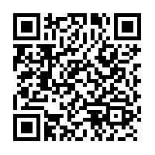
משחק אבן נייר ומספריים
Python Turtle הצצה לעתיד (קישור)
סירקו הריצו ושחקו

Slide 34
תנאים מורכבים
שאלה לדוגמה – מפעל החרוזים

Slide 35
תנאים
מפעל החרוזים
במפעל לתכשיטים מרכיבים שרשרות חרוזים בשלושה צבעים: אדום, צהוב, ירוק. בכל שרשרת יש לפחות חרוז אחד מכל צבע.
שרשרת "אחידה" היא שרשרת שבה יש מספר שווה של חרוזים מכל אחד מהצבעים.
שרשרת "פגומה" היא שרשרת שאינה אחידה.
(שאלה המבוססת משאלות קהילת מדעי המחשב)

Slide 36
תנאים
מפעל החרוזים
פתחו אלגוריתם, שיקלוט את השרשראות המיוצרות במפעל ביום מסוים.
בעבור כל שרשרת יש לקלוט את מספר החרוזים שבה, ואת החרוזים המרכיבים אותה חרוז אחר חרוז לפי צבעו.
האלגוריתם יציג כפלט את מספר השרשראות שיוצרו במפעל באותו יום, ואת מספר השרשראות ה"פגומות".
(שאלה המבוססת משאלות קהילת מדעי המחשב)

Slide 37
תנאים
מפעל החרוזים
אחידה
לא אחידה
אחידה

Slide 38
חידה מפעל החרוזים
פריסה 4 (הפריסות שונות זו מזו במיקום תיבות הטקסט וגרפיקת הרקע, ותוכלו לגוון ביניהן)
את השקופית הזו תוכלו לשכפל, על מנת ליצור שקופיות נוספות הזהות לה – אליהן תוכלו להכניס את התכנים.
כדי לשכפל אותה, לחצו עליה קליק ימיני בתפריט השקופיות בצד ובחרו "שכפל שקופית" או "Duplicate Slide"
(מחקו ריבוע זה לאחר הקריאה)
אילו ערכים עלינו למנות?
אילו ערכים עלינו לשמור?
אילו ערכים עלינו לאפס?
מה עלינו להשוות?
מה עלינו לקלוט?
מה יוצג כפלט?
מעגל ההצלחה שלנו
תכנן
בצע
בדוק
שפר

Slide 39
חידה מפעל החרוזים
מעגל ההצלחה שלנו
תכנן
בצע
בדוק
שפר
אילו ערכים עלינו למנות? ניתן למנות את כמות החרוזים מכל צבע וכמות השרשראות האחידות והפגומות
אילו ערכים עלינו לשמור? ניתן לשמור את כמות החרוזים מכל צבע בכל שרשרת
אילו ערכים עלינו לאפס? יש לאפס את מוני צבעי החרוזים לפני קליטה של שרשרת חדשה
מה עלינו להשוות? האם יש נציג מכל צבע (ערכו גדול מאפס) וגם שמספר צבעי החרוזים זהה
מה עלינו לקלוט? ניתן לשמור את הערכים ההתחלתיים של מספרי החרוזים מכל סוג
מה יוצג כפלט? הודעה כי "השרשרת אחידה" או "פגומה" וכמויות השרשראות מכל סוג

Slide 40
תנאים
מפעל החרוזים
הצגת המשתנים וביצוע אתחול:
count_red=0
count_green=0
count_yellow=0
count_ok=0
count_bad=0

Slide 41
תנאים
קידום ושימוש במונה:
מונה אדומים קידום ערכו של המשתנה
if(bidcolor=="red"):
count_red=count_red+1
if(bidcolor=="green"):
count_green=count_green+1
if(bidcolor=="yellow"):
count_yellow=count_yellow+1

Slide 42
תנאים
נבחן את התנאים בנפרד
count_red>0
count_green>0
count_yellow>0
count_red==count_yellow
count_red==count_green
count_yellow==count_green
וגם
and

Slide 43
תאים מורכבים
קוד התכנית במלואה:
count_red=0
count_green=0
count_yellow=0
count_ok=0
count_bad=0
if (count_red>0 and count_green>0 and count_yellow>0 and count_red==count_green and count_red==count_yellow and count_yellow==count_green):
print("OK")
count_ok = count_ok + 1
else:
print("Bad")
count_bad = count_bad + 1

Slide 44
תנאים
לאחר מניית החרוזים ובדיקה
האם השרשרת אחידה או פגומה
כיצד נתחיל את התהליך מחדש בהסתמך על הידע הקודם?

Slide 45
תנאים
נעשה זאת באמצעות:
לולאה
המשיכו לצפות בשיעורים הבאים וגלו כמה היא חשובה...

Slide 46
תנאים מורכבים
סיכום
תנאים מורכבים מאפשרים לנו להתייחס לאילוצים רבים לעומת אילוץ יחיד.
יש מערכות וגם בהם תנאי לביצוע ההוראה הוא שכל שהתשובה לכל התנאים היא אמת
יש מערכות או שבהם התנאי לביצוע הוא שמספיק שהוראה אחת היא אמת

Slide 47
תנאים מורכבים סיכום
דוגמאות מסכמות:
a = 100
b = 30
c = 400
if a > b and c > a: print("Both conditions are True")
if a > b or a > c: print("At least one of the conditions is True")

Slide 48
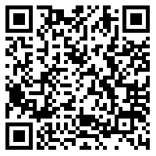
דף עבודה ותרגול עצמי
הסמכה 6-בחנו את עצמכם
סרקו אותי

Slide 49
שימוש ביצירות מוגנות בזכויות יוצרים ואיתור בעלי זכויות
השימוש ביצירות במהלך שידור זה נעשה לפי סעיף 27א לחוק זכות יוצרים, תשס"ח-2007. אם הינך בעל הזכויות באחת היצירות, באפשרותך לבקש מאיתנו לחדול מהשימוש ביצירה, זאת באמצעות פנייה לדוא"ל rights@education.gov.il

